Slide 1

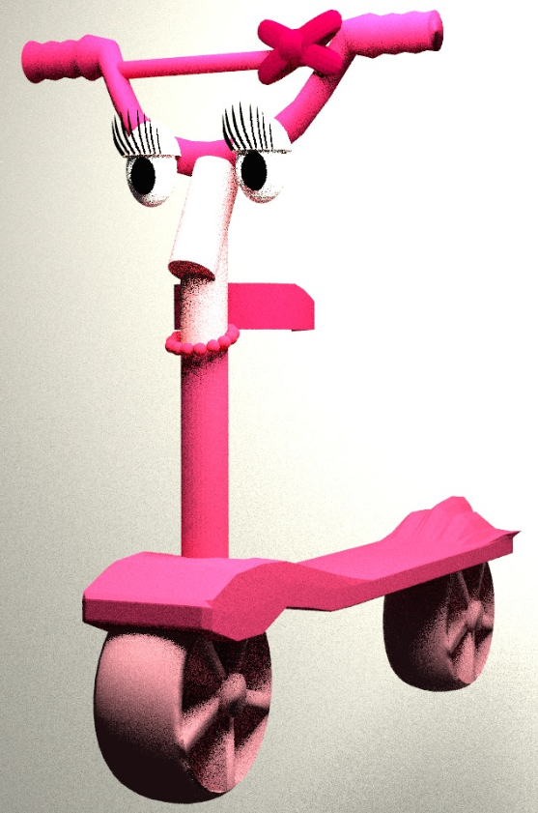
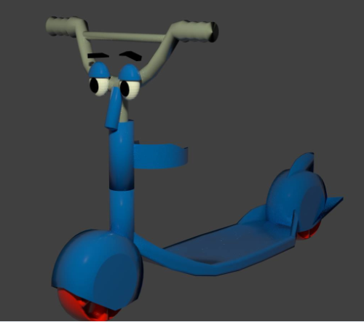
Rollige Roller
Marlen Friess, Jonathan Böhringer, Özay Öztürk, Jennifer Beitel

Slide 2
Inhaltsverzeichnis
Kurzbeschreibung
Bilder
Aufgaben
Zeitplan
Bilder der Einzelszenen aus Storyboard
Zeitplanung
Risiko

Slide 3
1. Kurzbeschreibung

Slide 4
Rudi Roller, der rasende Wirbelwind, cruised nichts ahnend die Straße entlang und erblickt ein anderes Gefährt atemberaubender Schönheit: die sich am Straßenrand rekelnde, rollige Rosie. Um ihr zu imponieren zeigt er seine halsbrecherischsten Tricks. Ob er es schafft ihren Turbolader zum glühen zu bringen steht in den Sternen geschrieben.

Slide 5
2. Bilder

Slide 6
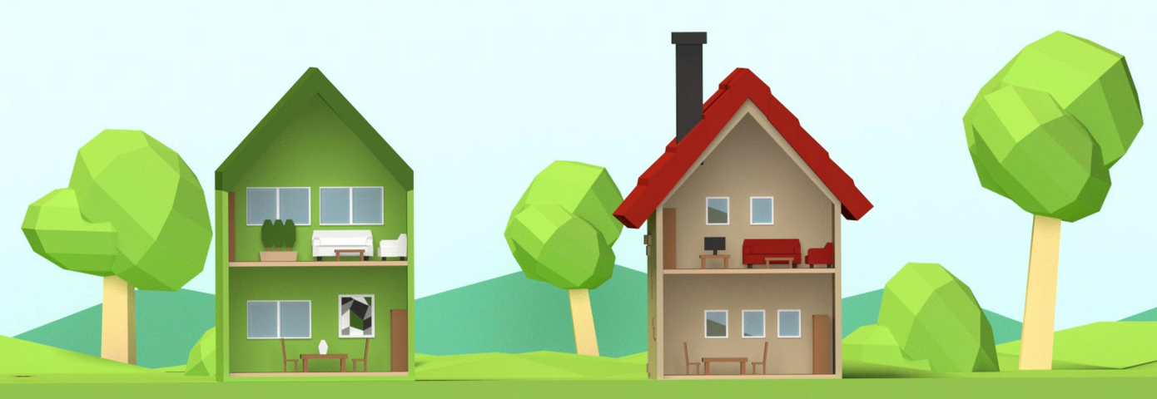
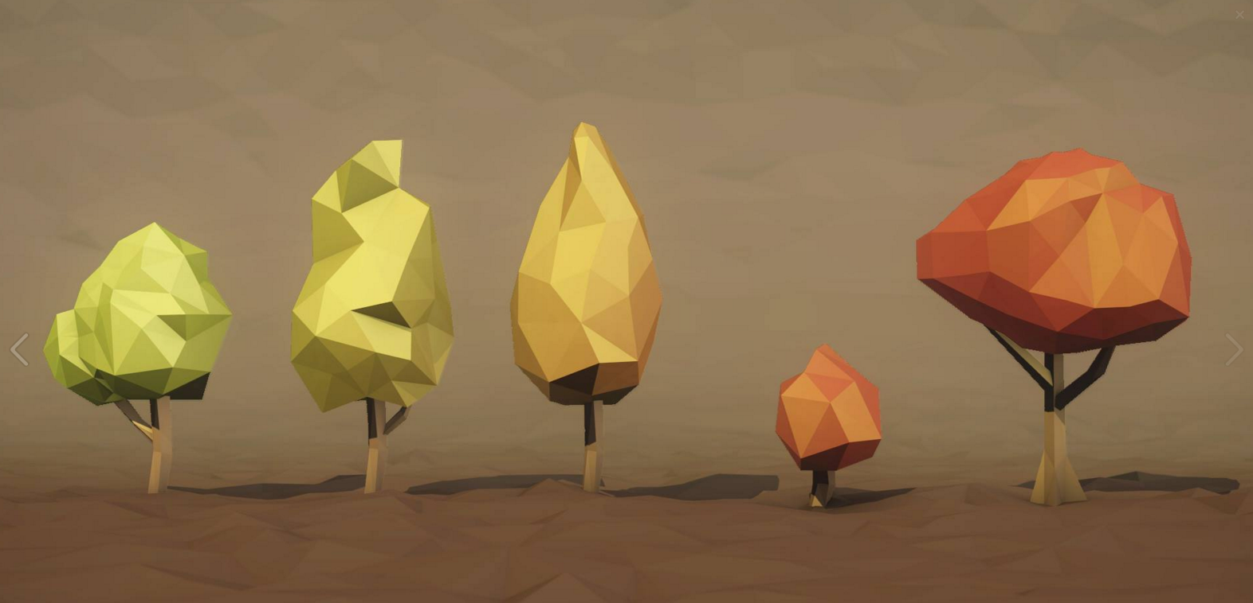
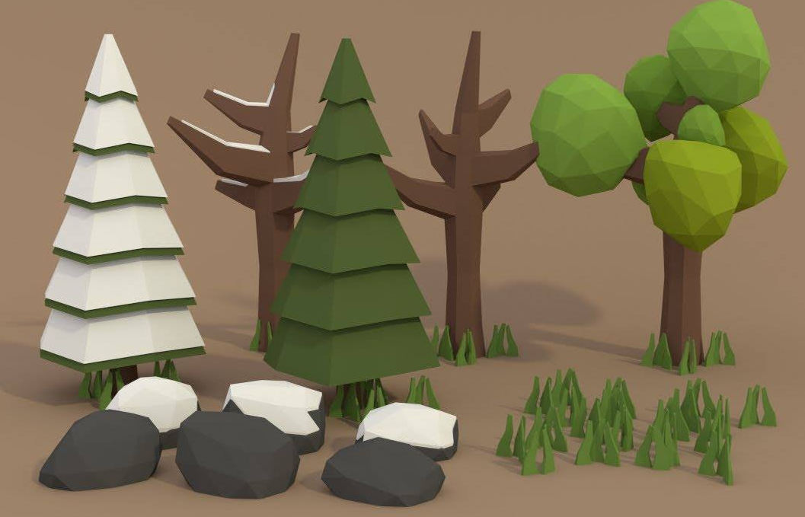

Slide 7
3. Aufgaben

Slide 8
Modellierung
Marlen | Jennifer | Özay | Jona
Roller weibl. 22.11.-29.11. | Pinsel 22.11.-29.11. | Katze 22.11.-29.11. | Roller männl. 22.11.-29.11.
Straße 22.11.-29.11. | Bank 22.11.-29.11. | Briefkasten 22.11.-29.11. | Vorgärten 22.11.-29.11.
Himmel 22.11.-29.11. | Baum 22.11.-29.11. | Laterne 22.11.-29.11. | Häuser 22.11.-29.11.
Rasenfläche 22.11.-29.11. | Vogel 22.11.-29.11. | Schilder 22.11.-29.11.

Slide 9
Animation
Marlen | Jennifer | Özay | Jona
Roller weibl. 29.11.-06.12 | Pinsel 29.11.-06.12 | Katze 29.11.-06.12 | Roller männl. 29.11.-06.12
 | Vögel 29.11.-06.12

Slide 10
Shots
Marlen | Jennifer | Özay | Jona
1-5 16.11-22.11. | 6-11 16.11-22.11. | 12-17 16.11-22.11. | 18-21 16.11-22.11.

Slide 11
4. Zeitplan

Slide 12
22.11.2015 Planung mit Storyboard, Dateistruktur, Kamerafahrten mit abstrakter Szene, Modellieren & Texturieren
29.11.2015 Anpassung der Kamerafahrten, Modellieren & Texturieren, Licht & Animation
06.12.2015 Rendern
13.12.2015 finaler Film und Präsentation

Slide 13
5. Bilder der Einzeleinstellungen aus Storyboard

Slide 14
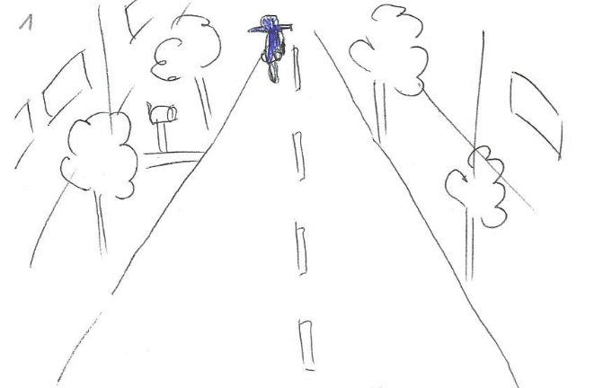
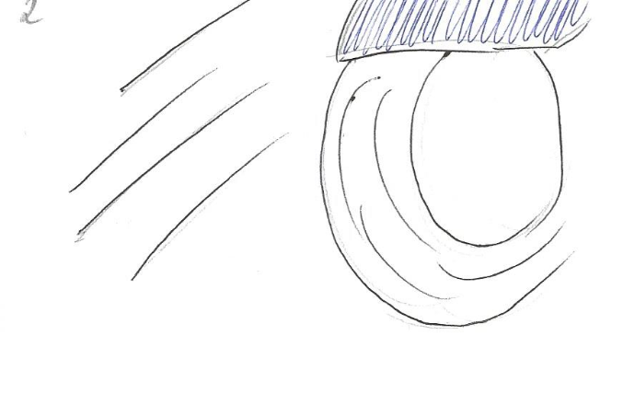
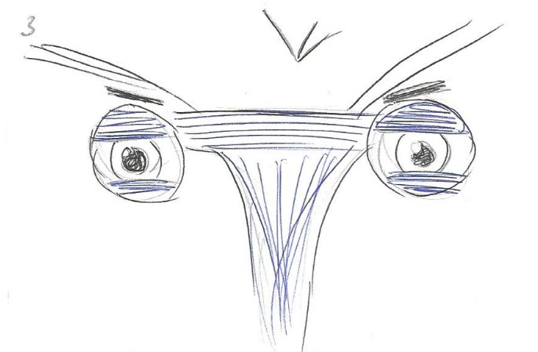
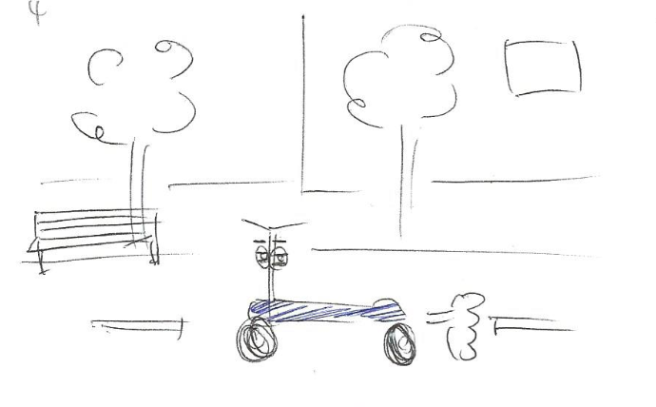

Slide 15
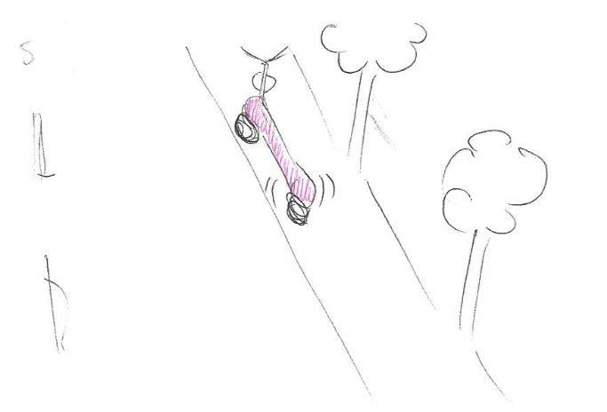
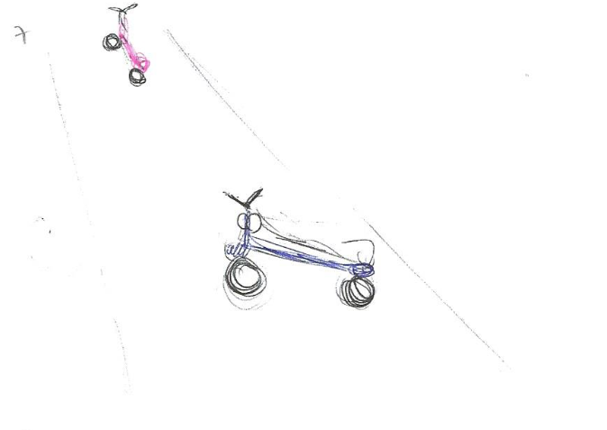
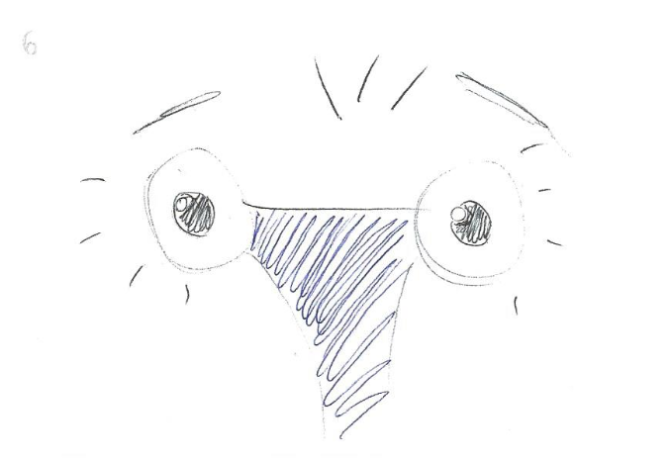
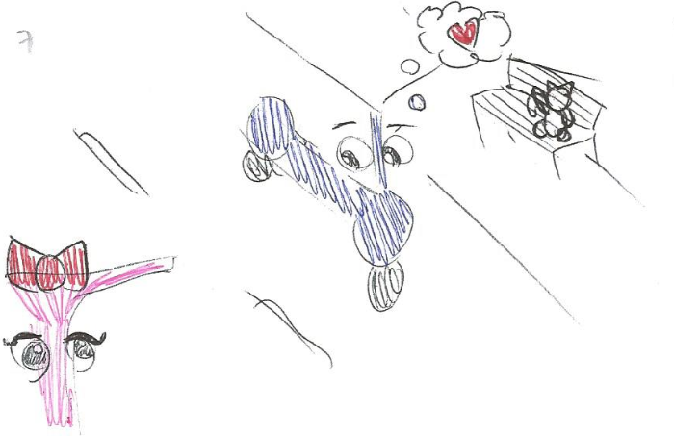

Slide 16
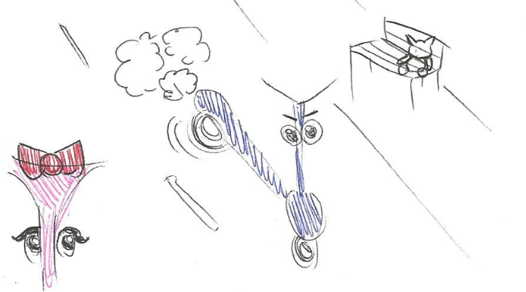
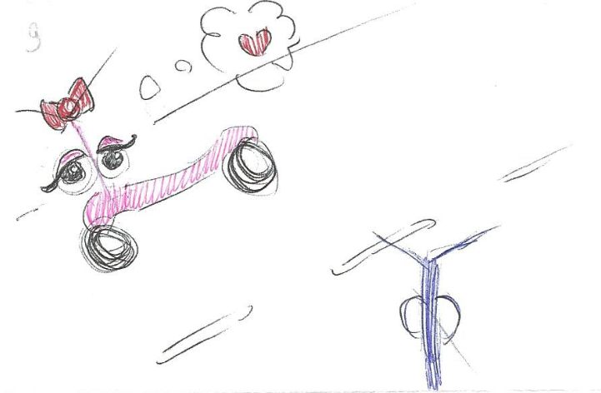
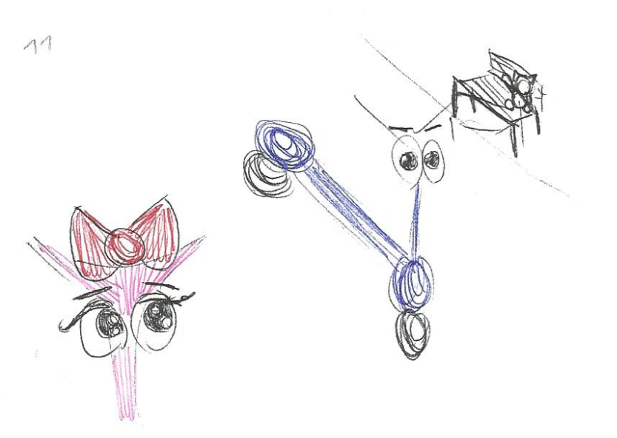
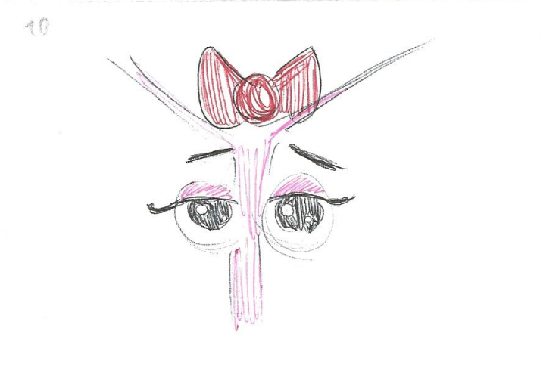

Slide 17
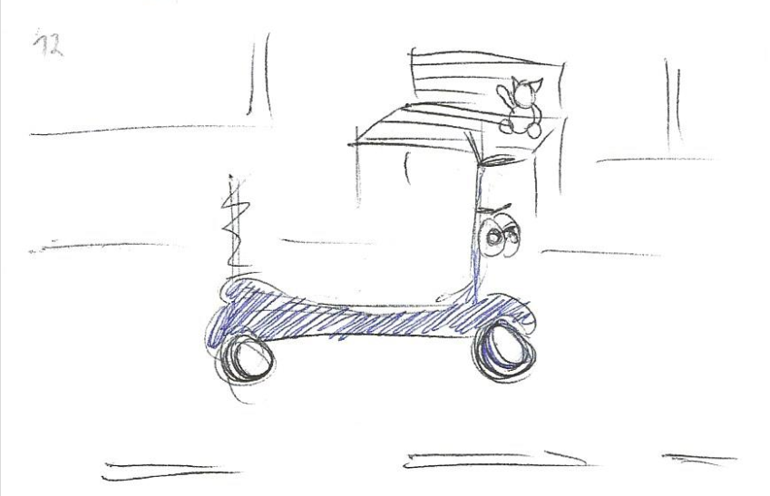
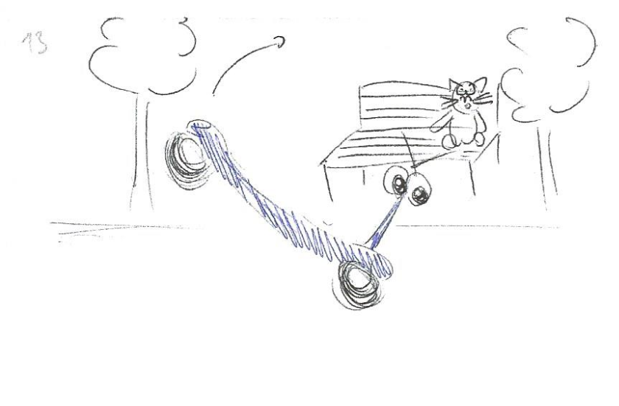
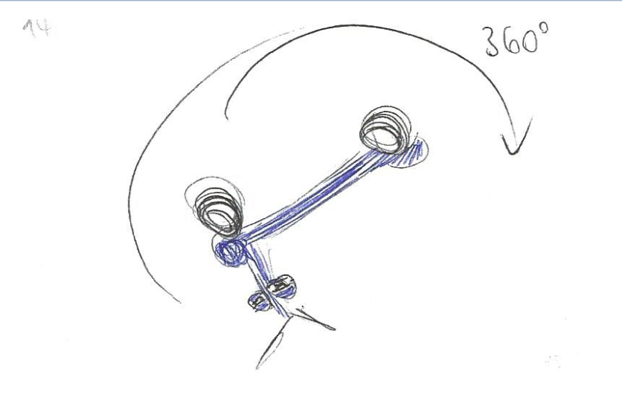
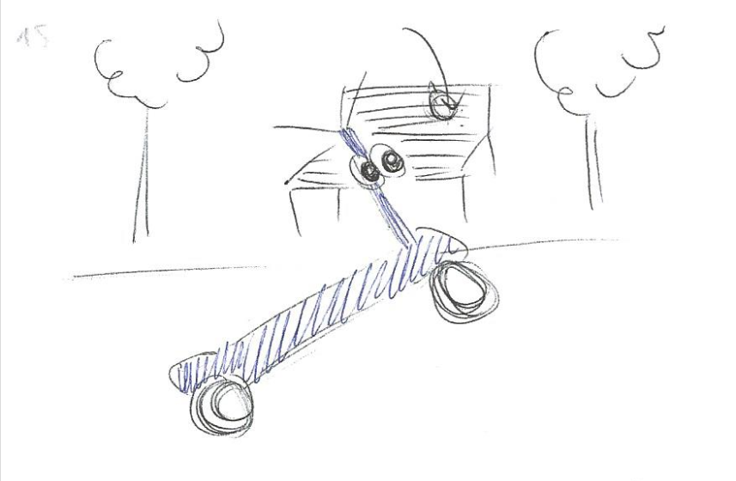

Slide 18
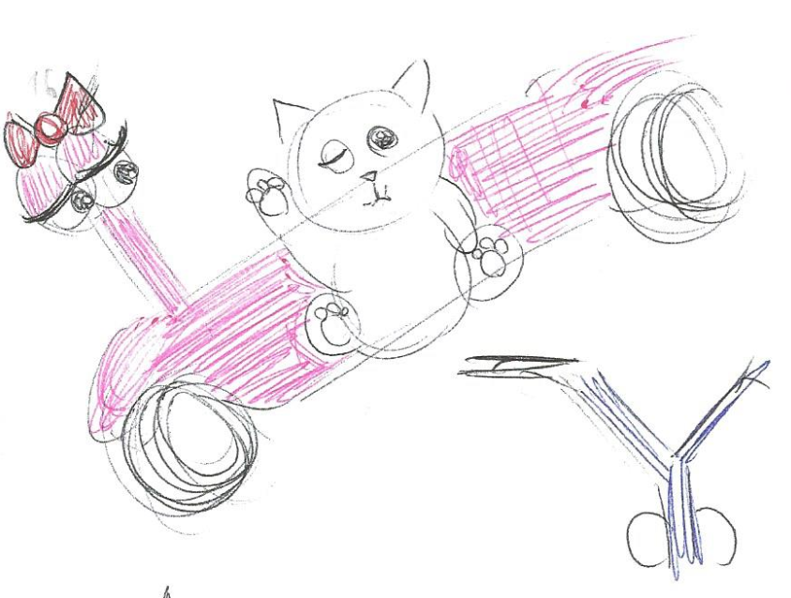
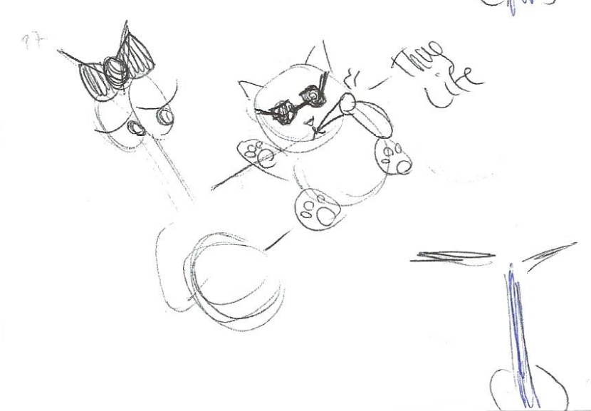
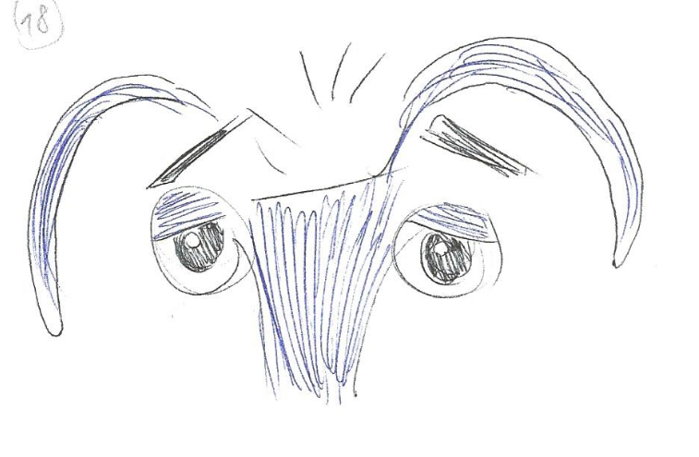
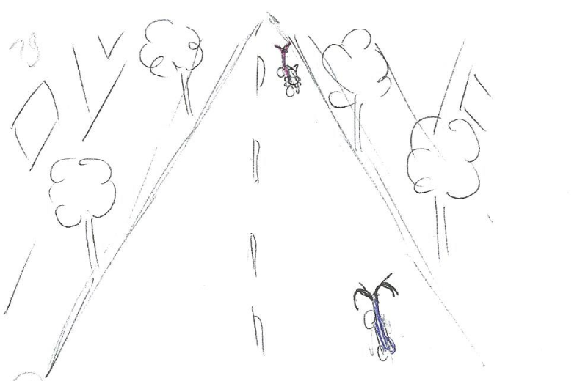

Slide 19
5. Bilder der Einzeleinstellungen aus Storyboard

Slide 20
7. Risiko

Slide 21
Fehlende Objekte
Falsch modellierte/texturierte/animierte Objekte
Falsches Zeitmanagement
Falsche/unterschiedliche Rendereinstellungen
Renderprobleme
Fehlende Shots
Unterschiedliche Stile/Größen
Unterschiedliche Lichteinstellungen
Kommunikationsprobleme innerhalb der Gruppe
Zuständigkeitsprobleme innerhalb der Gruppe
Lösung: eine abgespeckte Version des 3D-Films erstellen

Slide 22
Vielen Dank für die Aufmerksamkeit!

